Slide 1
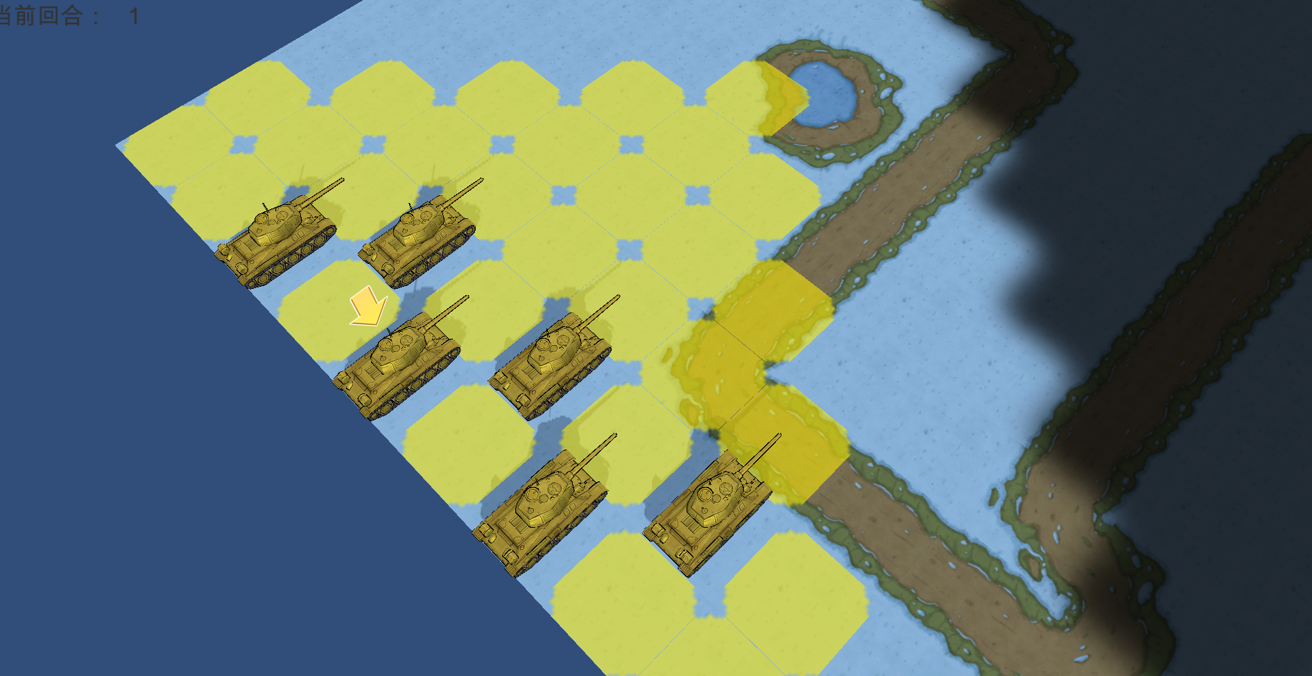
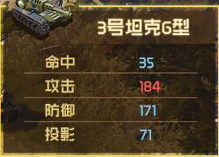
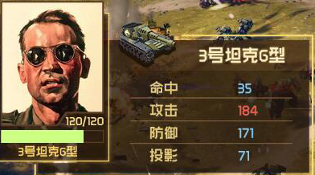
当前回合
>>
技能图标
技能图标
技能图标
技能图标
技能图标
攻击
精准射击
原地待命
1
能量点
能量点

Slide 2
当前回合
<<
技能列表
10
技能1
1
<<
技能2
2
技能3
2
技能4
1
技能5
3
技能6
3
技能7
1
技能描述，类型为鼠标悬停信息

Slide 3
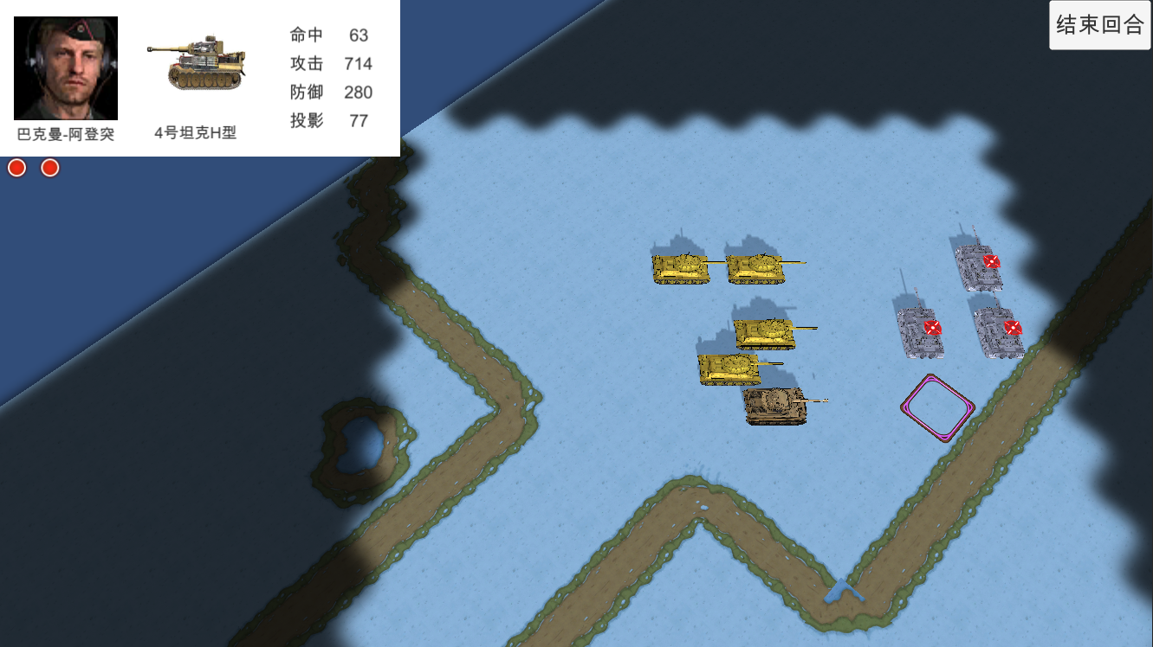
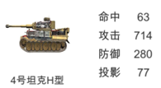
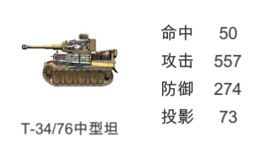
VS
命中率：70%
穿甲率：100%
取消
确定

